Slide 1
UNIVERSITÉ ABOU BEKR BELKAID DE TLEMCEN
FACULTÉ DE TECHNOLOGIE
DÉPARTEMENT D’ARCHITECTURE
Un centre d’innovation et de développement à Ain-Temouchent dans la perspective d'une relance économique Post-COVID-19
SOUS-OPTION : FUTURA-VILLE
‎ Encadreur : Mr RAHMOUN Mohamed Présenté par :‎ BERRACHED SAIDA

Slide 2
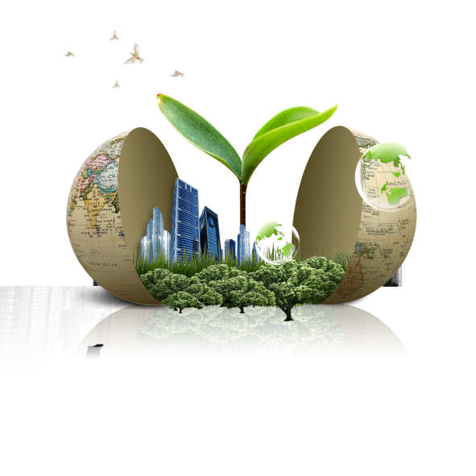
Plan de travail :
I . Approche introductive:
II . Approche thématique
V. Approche Technique
III . Approche Analytique
VI . Approche Architecturale

Slide 3
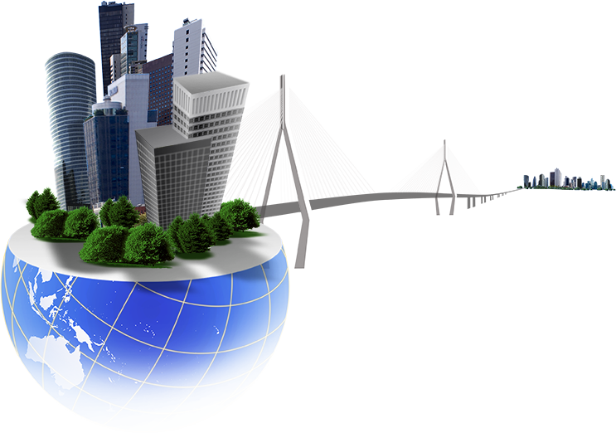
I-Approche introductive
Introduction
Problématique
Hypothèses
Objectif

Slide 4
Introduction
Problématique
Hypothèses
Objectif
Changer le monde nécessite quelque chose, et quelque part, qui sort de l'ordinaire. Quelque chose pour susciter des idées, inspirer la créativité et une réflexion hors du commun. Un espace où vous pouvez oser rêver, expérimenter et partager ces idées avec une communauté diversifiée d'universitaires, d'étudiants, d'entreprises, de décideurs et plus encore.

Slide 5
Introduction
Problématique
Hypothèses
Objectif

Slide 6
Introduction
Problématique
Hypothèses
Objectif

Slide 7
Introduction
Problématique
Hypothèses
Objectif
La création d'un centre d’innovation et de développement à Ain-Temouchent permettrait de regrouper en un seul espace les spirits créatifs et l'émergence de nouvelles start-up compétitives.
L'utilisation de la technologie moderne dans l'architecture du bâtiment, comme l'énergie "nette zéro", permettrait aux utilisateurs d'être dans une ambiance de novation et de perspective vers le future.

Slide 8
Introduction
Problématique
Hypothèses
Objectif
Développer de nouveaux produits et services
Développer une culture de l'innovation
Incuber et investir dans des start-ups
Évaluer et tester les nouvelles technologies
Suivre des stratégies d'efficacité énergétique et d'énergies renouvelables

Slide 9
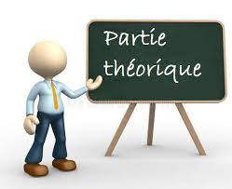
II-Approche théorique

Slide 10
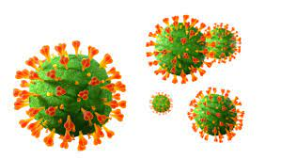
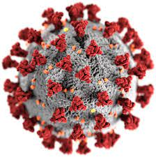
Covid-19
Covid-19 fait référence à « Coronavirus Disease 2019 », la maladie provoquée par un virus de la famille des Coronaviridae, le SARS-CoV-2. Cette maladie infectieuse est une zoonose, dont l'origine est encore débattue,
qui a émergé en décembre 2019 dans la ville de Wuhan, dans la province du Hubei en Chine. Elle s'est rapidement propagée, d'abord dans toute la Chine, puis à l'étranger provoquant une épidémie mondiale

Slide 11
L’innovation
Le terme innovation est polysémique et donc difficile à définir. Toutefois, un produit ou un service innovant partage un certain nombre de caractéristiques communes irréfutables
Nouveauté : nouveau produit, nouvel usage de quelque chose d’existant, changement organisationnel…
Création de valeur : économique, financière, stratégique, du point de vue de l’entreprise, du consommateur…
Appropriation de la nouveauté par ses destinataires

Slide 12
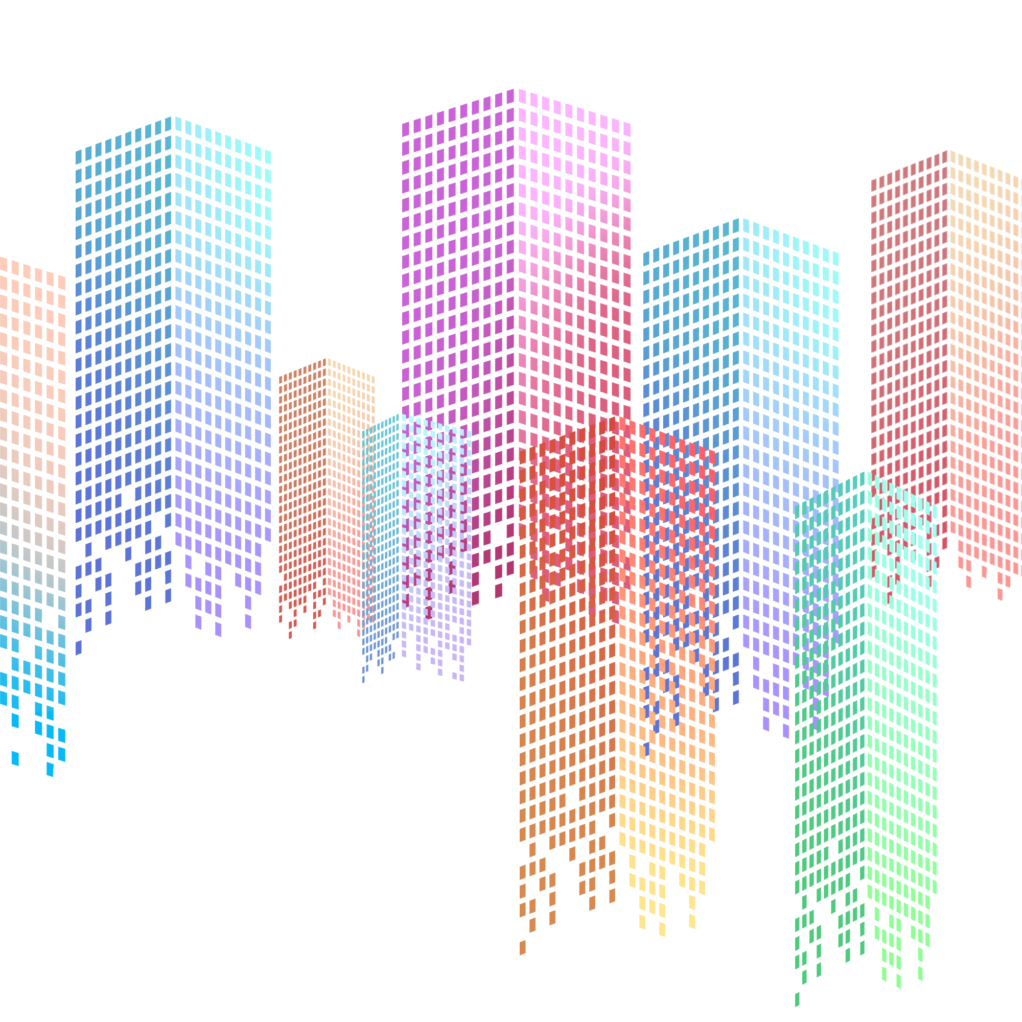
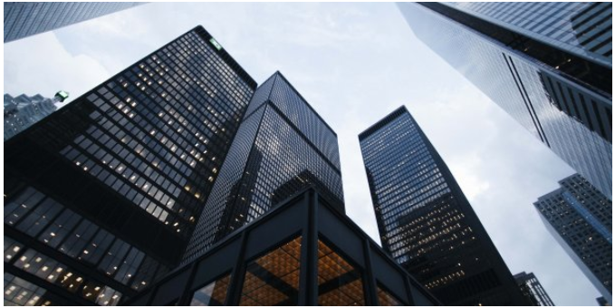
Analyse thématique

Slide 13
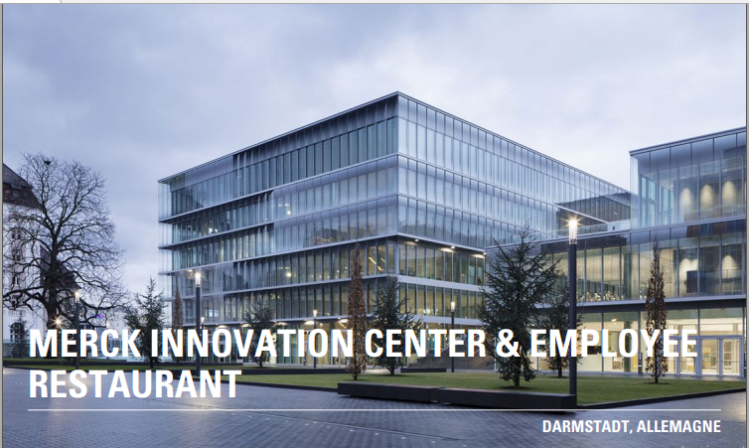
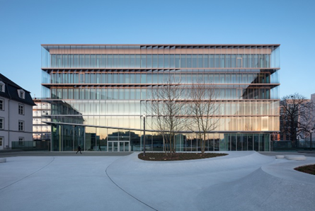
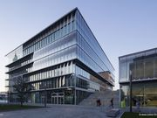
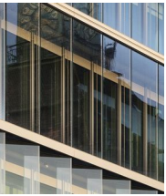
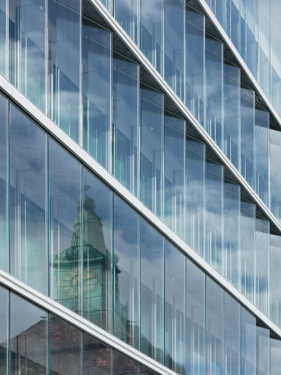
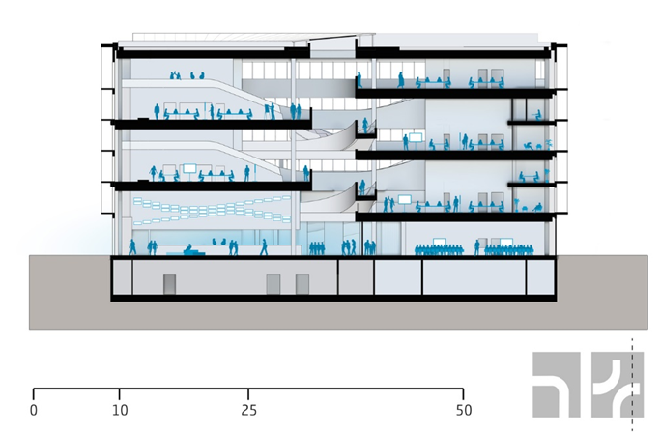
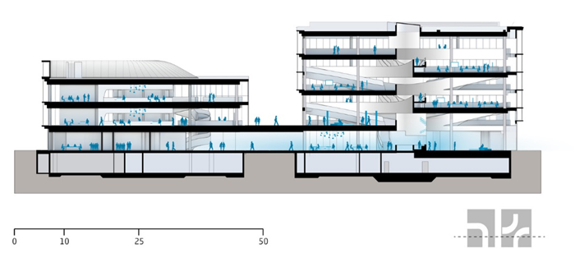
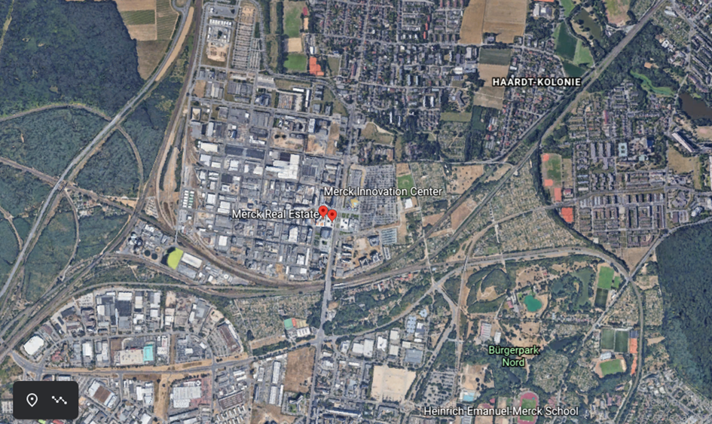
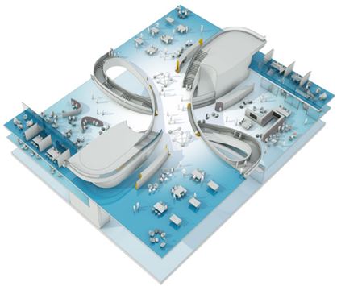
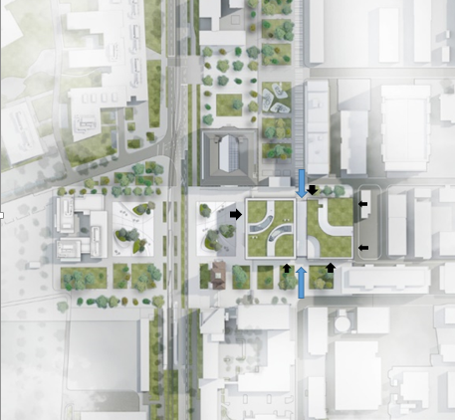
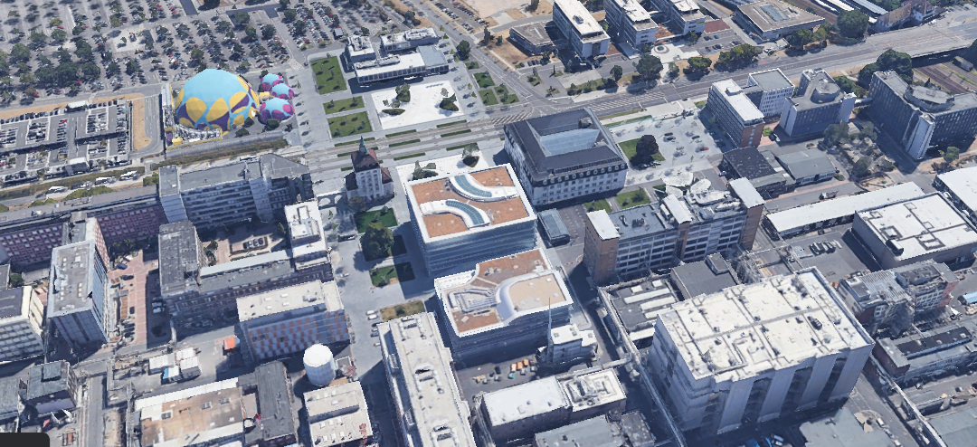
Architect: HENN
Project: Merck Innovation Center
Location: Emanuel-Merck-Platz 1 Darmstadt, Germany
Floor Area :
Innovation Center: 12,500 sqm GFA
Staff Restaurant: 9,500 sqm GFA
Construction Period: 10/2015 – 02/2018
Les façades transparentes de tous les étages et les plafonds hautement insonorisant offrent des conditions de travail idéales en termes de lumière du jour et d'acoustique. Les façades sont placées derrière des lattes extérieures ouvertes qui courent à différents anges, à leur tour donnant à l'extérieur une apparence dynamique et rendant le caractère à deux étages des espaces intérieurs lisible de l'extérieur.
Le centre d’innovation fournit l'environnement idéal pour mettre en réseau des esprits curieux pour essayer de nouvelles choses et trouver des solutions intelligentes aux défis d'aujourd'hui. C'est à la fois un espace physique et une culture d'ouverture et d'échange entre collaborateurs, startups expérimentales, visionnaires et entreprises du monde entier.
La situation :
Merk centre d’innovation situé dans Darmstad ,Germany , créant ainsi l'espace pour une place publique - Emanuel Merck Platz. Plus précisément entre Darmstard- arheilgen a nord et Darmstad – nord a sud . Le bâtiment est en retrait face à la Frankfurter Straße, créant ainsi l'espace pour une place publique - Emanuel Merck Platz
Le projet
Coupe transversale
Coupe longitudinale
Plan de situation
Implantation :
Le centre est en cours de construction au siège de l'entreprise, dans la même ville où il a été fondé il y a près de 350 ans. La forme orthogonale du volume architectural est dérivée du contexte des bâtiments voisins, agissant simultanément comme un contraste avec l’animation du fonctionnement interne du bâtiment.
La volumétrie :
L'intérieur est caractérisé par le déploiement d'une structure spatiale à écoulement continu. Les connexions en forme de pont couvrent en diagonale l'espace entre les noyaux ovales, reliant les espaces de travail individuels les uns aux autres. Les marches, les rampes et les surfaces au sol sont en spirale vers le haut. Les itinéraires entre un groupe de travail et un autre, d'un niveau à l'autre, se font presque imperceptiblement et sans effort. Les ponts qui se croisent, qui densifient le point central du bâtiment et diminuent la hauteur spatiale de 6 mètres à 3 mètres au-dessus des postes de travail, semblent flotter.
Plan de masse
Photo de Google earth 2021

Slide 14
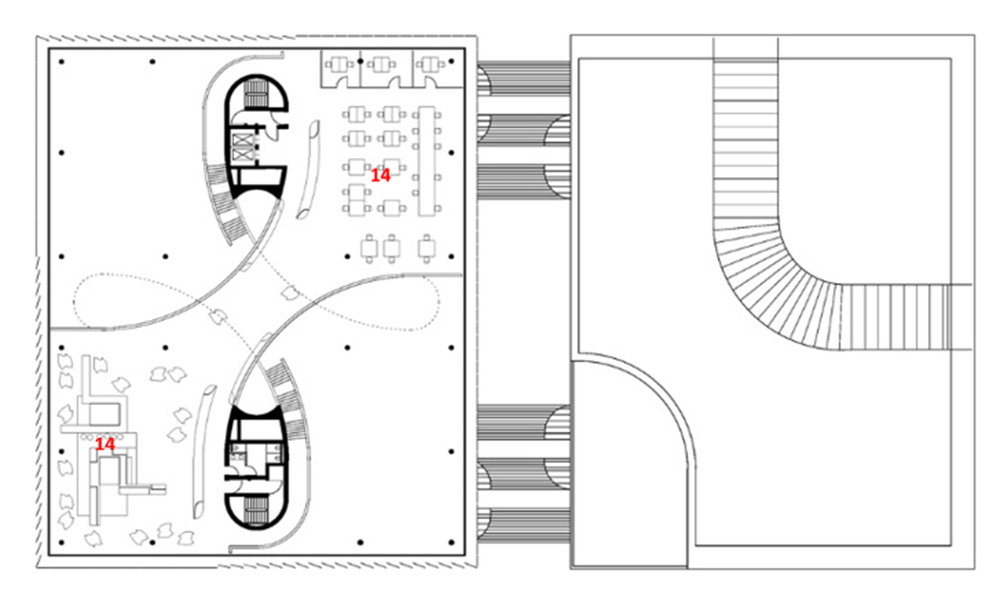
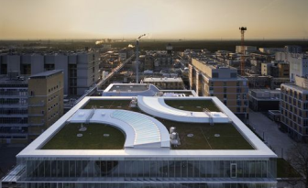
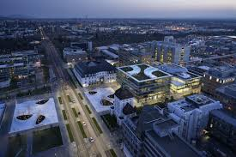
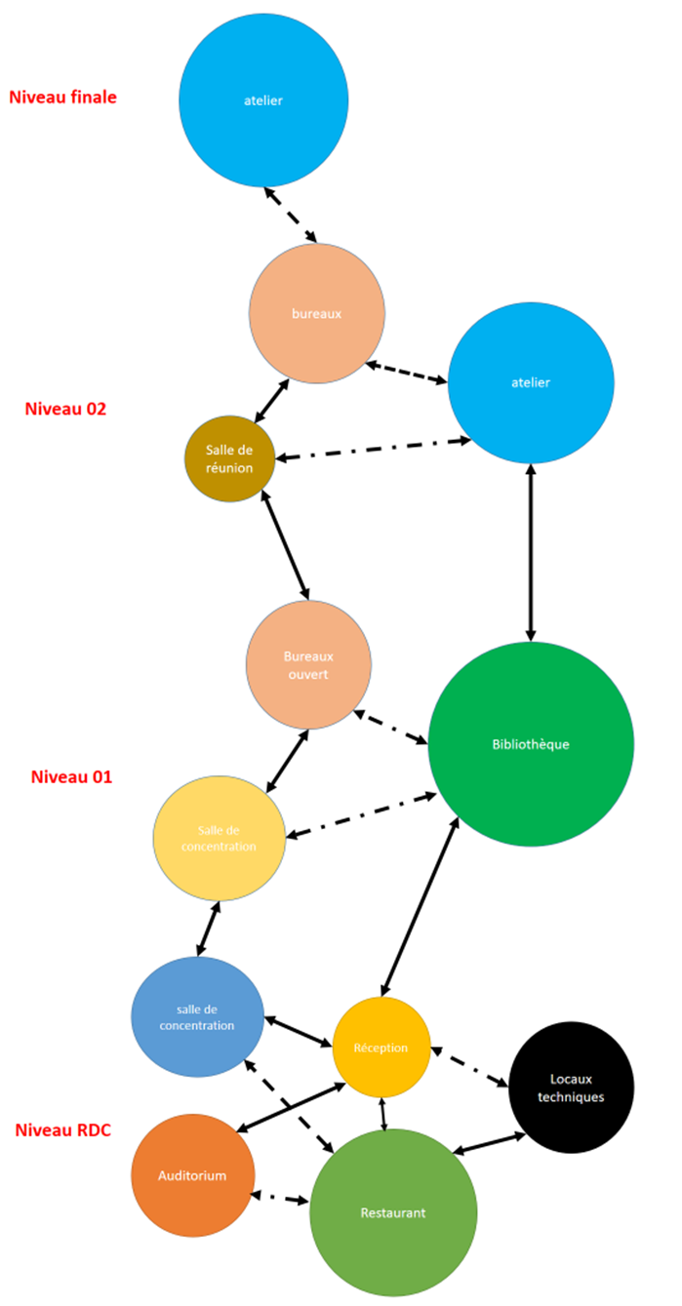
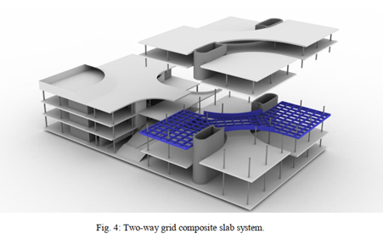
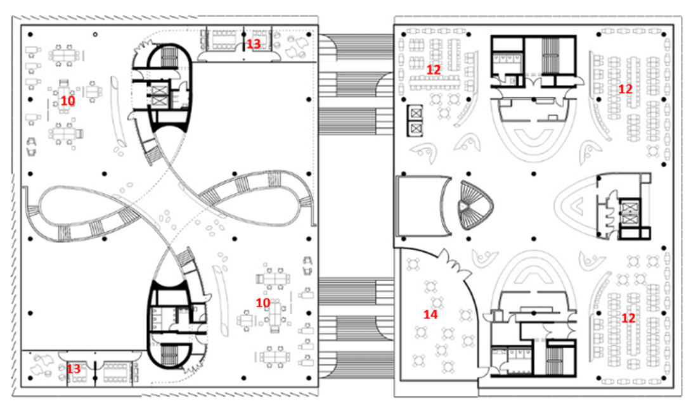
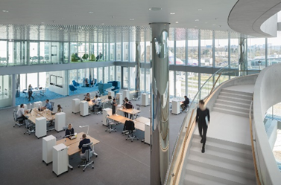
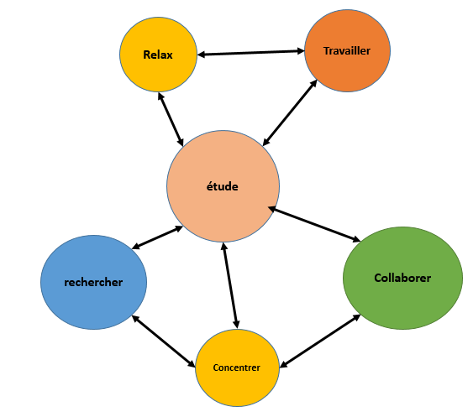
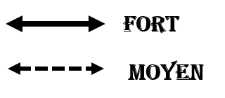
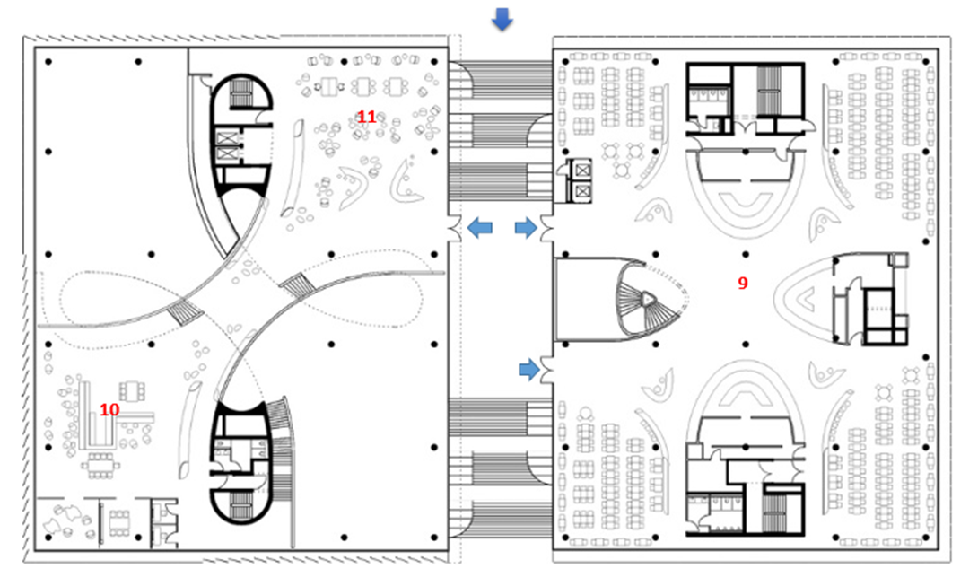
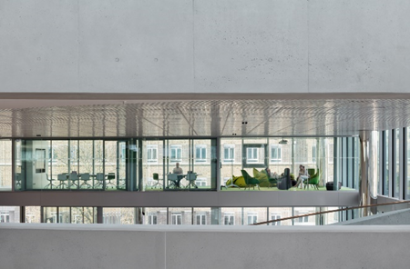
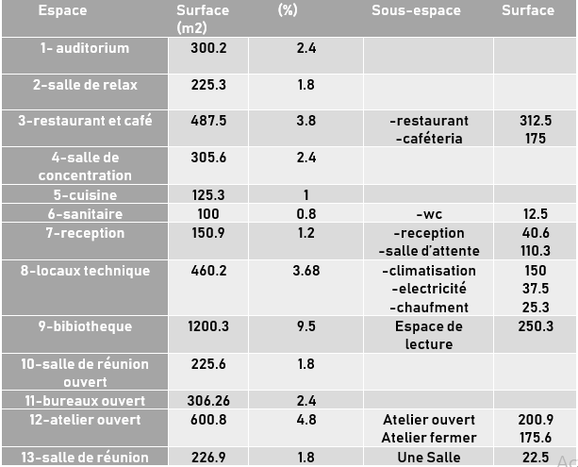
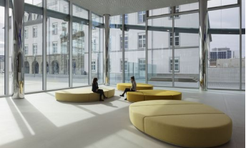
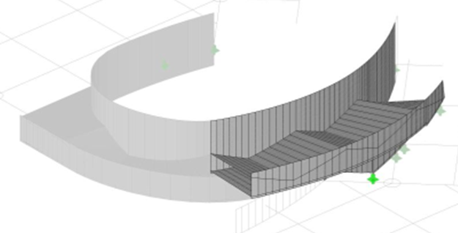
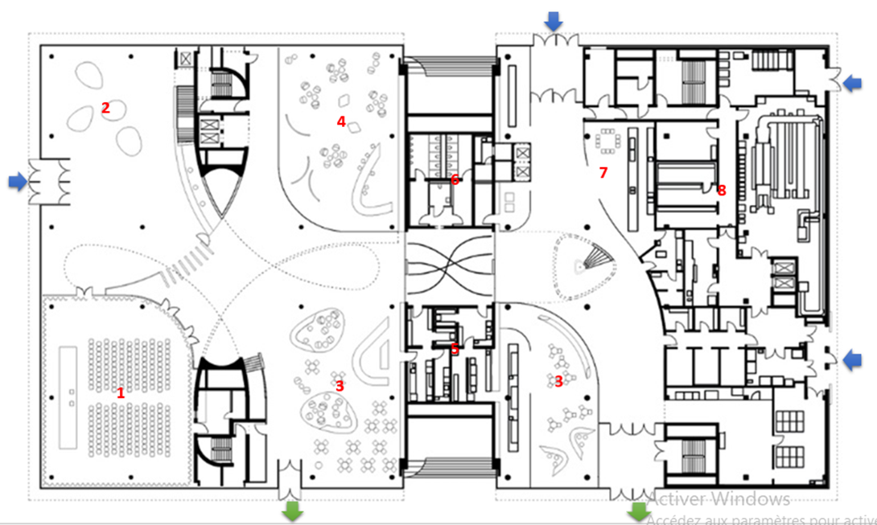
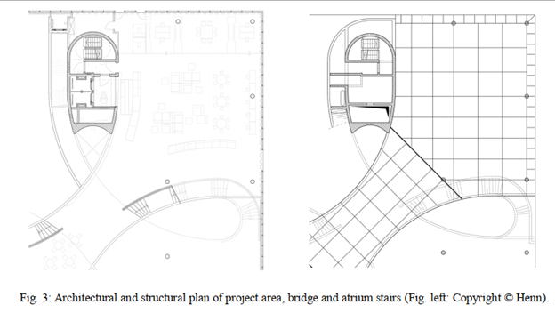
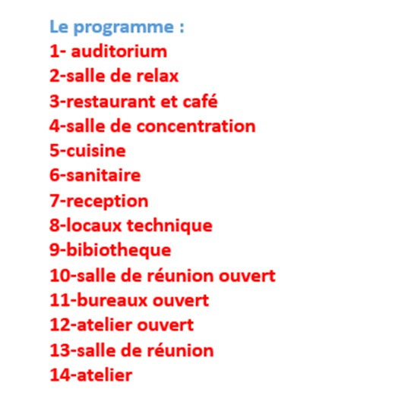
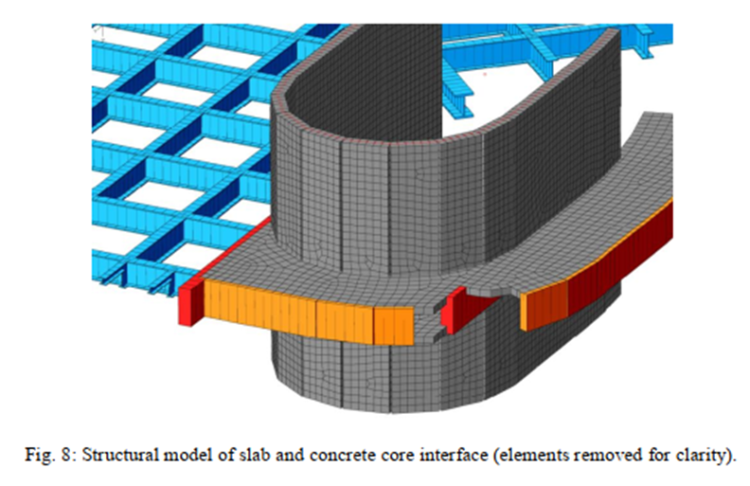
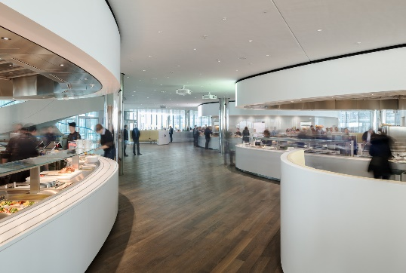
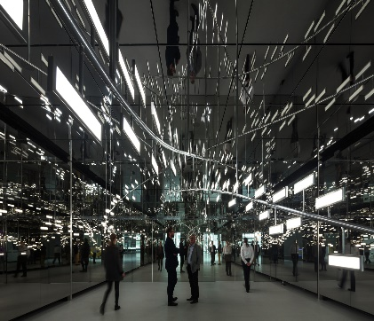
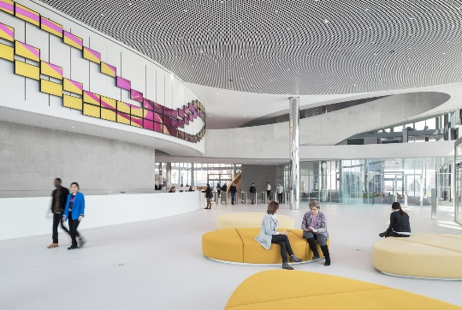
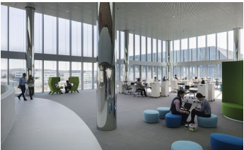
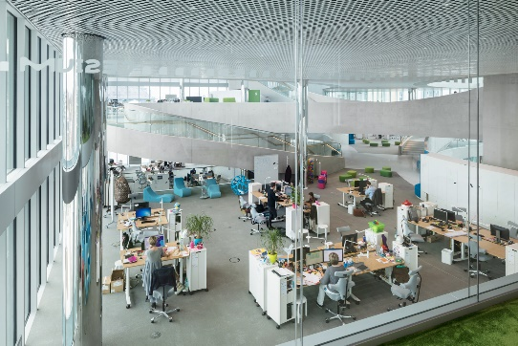
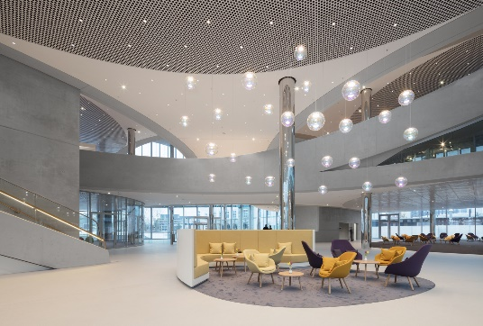
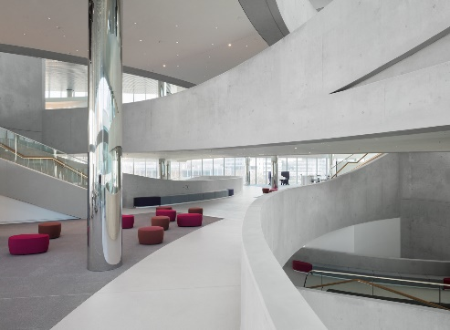
La structure :
le bâtiment présente un concept architectural flexible et des espaces ouverts favorisant la collaboration et la communication entre ses employés. Le bâtiment occupe une superficie totale d'environ 50m x 50m et comprend six hors-sol niveaux (avec un niveau souterrain). les dalles de plancher sont reliées via une forme libre cages d'escalier courbes. Ces escaliers forment deux grands atriums ouverts sur toute la hauteur de la structure
Le programme :
Chaque niveau dispose de deux zones de travail, positionnées en diagonale l'une par rapport à l'autre. Chaque espace de travail est conçu pour fournir un groupe de projet composé de personnel externe et interne, coopérant ensemble sur des innovations soit à titre temporaire, soit sur une base de projet.
Organigramme spatiale :
Niveau 03
Organigramme fonctionnel :
Niveau 02
Le programme surfacique :
Niveau 01
Les ambiens :
Utilisation une couleur nette blanc pour obtenir un éclairage naturel et les couleur vert et bleu dans les salle pour la créativité
Niveau RDC

Slide 15
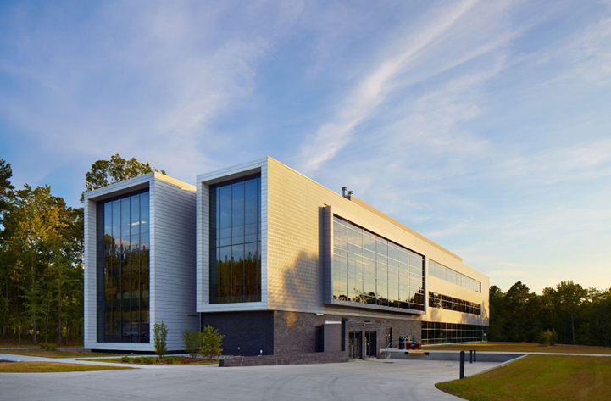
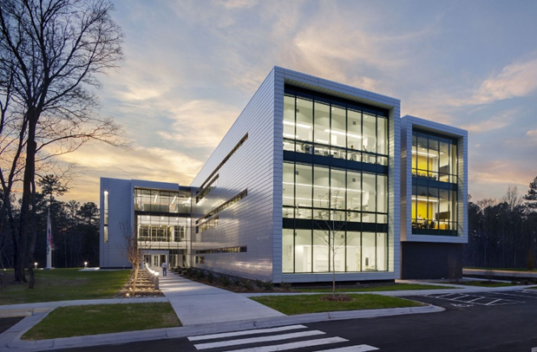
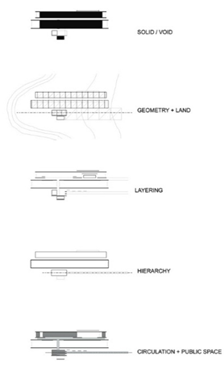
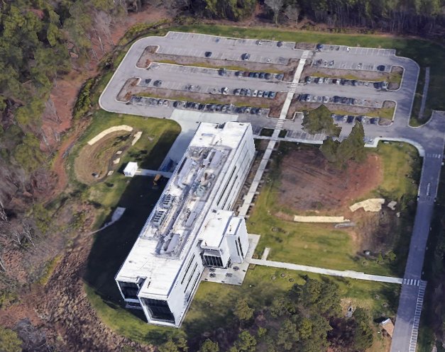
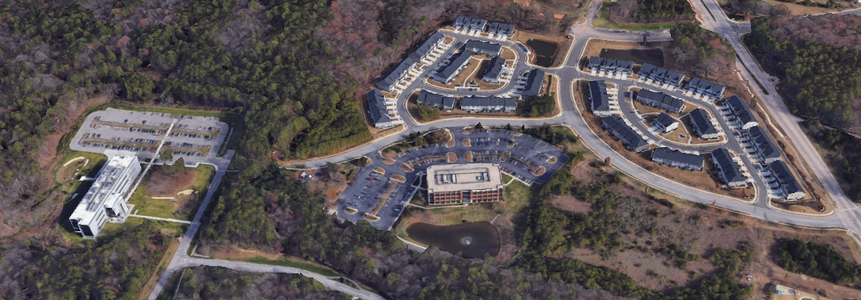
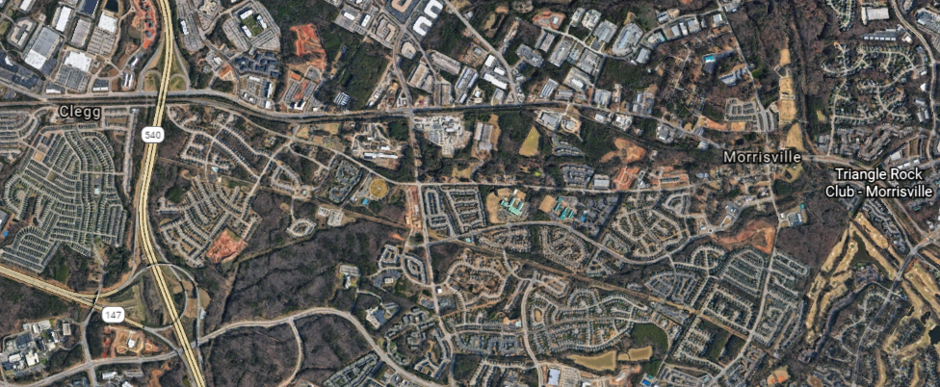
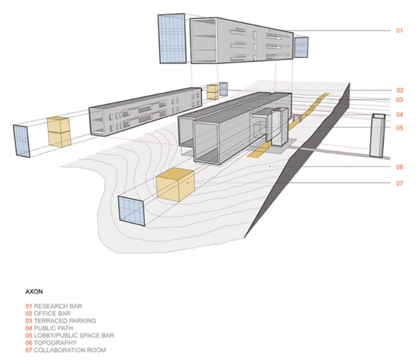
Bioprocess Innovation Center
LABORATORY, RESEARCH CENTER
DURHAM, UNITED STATES
Architects: Clark Nexsen
Area: 5759 m2
Year: 2016
LOCATION:6051 George Watts Hill
AWARDS :2016 AIA - State/Regional Awards
Façade moderne transparente pour éclairage naturelle et vue panoramique ; donnant à l'extérieur une apparence dynamique
La volumétrie:
La conception s'organise le long du chemin et se compose d'une série de tubes coulissants qui flottent au-dessus du sol de la forêt tout en encadrant les vues du paysage et en reliant les occupants à la nature. La conception favorise la collaboration alors que le chemin se transforme en une passerelle collaborative à l'intérieur avec plusieurs types d'espaces de rassemblement.
photo de Google earth 2021
Le Centre d'innovation des bioprocédés est le nouveau bureau et siège de recherche pour FUJIFILM Diosynth Technologies dans le Research Triangle Park. Le projet repense le rôle d'un bâtiment de laboratoire de recherche en tant que «foyer pour une équipe de scientifiques».
La situation :
Le projet
Situé dans une forêt dense vallonnée sur une étroite péninsule de terre, le Centre d'innovation des bioprocédés répond à la riche topographie en tissant ensemble bâtiment et paysage.
Plan de situation
Parking :146p
La conception répond au paysage existant pour développer une composition qui engage activement et unit les formes construites à la nature. Une étroite péninsule de terre formée par deux petits ruisseaux a permis d'orienter le bâtiment le long de l'épine est-ouest de la péninsule car il repose sur une pente relativement plate et peut tirer parti de l'orientation sud.
Plan de masse

Slide 16
Le programme :
La forme est également une expression claire du programme du bâtiment organisé en trois bars principaux: un bar de laboratoire, un bar administratif et un bar d'espace public. Ces trois formes ainsi que les plans et volumes internes se chevauchent et se prolongent les uns les autres évoquant les qualités de transparence de la forêt. Chacune des barres est revêtue d'une peau unique qui est tranchée et sculptée aux extrémités pour créer des espaces de recherche et de collaboration.
Les coupes
2,2
Le projet repense le rôle d'un bâtiment de laboratoire de recherche en tant que «foyer pour une équipe de scientifiques».
Les ambiances :
Utilisation couleur clair blanc pour obtenir des espaces éclairés et la dépendante sur lumière naturelle

Slide 17
Centre d'innovation IRPC
Bangkok , Thaïlande
3
2
1
Prize :Honorable Mention in Architectural Design / Institutional Architecture
Firm Location: Bangkok , Thailand
Project location:Choeng Noen, Rayong, Thailand
Company: ARCHITECTS 49
Surface :86399,83 m2
Year : 2020
Le complexe pétrochimique de la raffinerie intégrée est un centre d'innovation pétrochimique pionnier, ce qui en fait le premier complexe pétrochimique entièrement intégré en Asie du Sud-Est et assure sa position de leader dans l'industrie pétrochimique thaïlandaise. Le concept était de créer un environnement propice à la recherche et ouvert aux visiteurs dans le but de promouvoir une meilleure compréhension de l'industrie.
Plan d’assemblage
Le projet
La façade double peau, avec alternance de verre dépoli et d'ouvertures, offre à la fois une protection thermique ainsi que des vues et de la lumière de l'extérieur. En même temps, il offre aux visiteurs un aperçu du fonctionnement des laboratoires. Conformément à l'intention de favoriser l'interaction, les allées et les espaces communs ont des façades en verre, créant une atmosphère légère et ouverte.
Façade C
Façade D

Slide 18
Quelques Photos de la processus de construction
Le complexe en forme de U, avec un espace central reliant les deux ailes de recherche, réduit la distance de marche entre les deux bâtiments et offre un espace de discussions et d'interactions impromptues. Les laboratoires sont orientés sur un axe est-ouest pour minimiser la quantité de lumière solaire pénétrant dans le bâtiment, tandis que la profondeur de 15 mètres permet une lumière naturelle suffisante dans les espaces intérieurs.
La structure à longue portée soutient l'utilisation de l'espace et permet de former un pont reliant les deux ailes de recherche. Ce pont sert également à dissimuler les systèmes mécaniques et électriques qui circulent entre les deux bâtiments.
Matériaux utilisés dans la construction :
L'acier est solide et relativement léger, il convient donc au cadre de construction et / ou au revêtement extérieur.
Le bois, en particulier les poutrelles en bois; Le tissu structurel est un choix commun pour les structures à longue portée parce que les structures de tissu sont légères, peuvent couvrir rapidement de grandes surfaces.
Les murs rideaux de verre sur les murs non porteurs offrent une apparence unique et unissent l'intérieur et l'extérieur du bâtiment. La construction de structures à longue portée est un processus long. Avant d'entreprendre un processus de construction longue portée, assurez-vous d'utiliser les bons matériaux et la bonne équipe d'installation.
5
6
4

Slide 19
Synthèse des exemples
Implantation :
Un milieu semi-périphérique Le concept était de créer un environnement propice à la recherche et ouvert aux visiteurs dans le but de promouvoir une meilleure compréhension de l'industrie.
Façade :
Façade moderne transparente offrent des conditions de travail idéales en termes de lumière du jour donnant à l'extérieur une apparence dynamique
La structure :
La structure à longue portée et grand portée et permet de formé un espace ouvert pour la communication
Les ambiances:
-Utilisation des couleur claires qui favorisent le bien être à l’intérieur de bâti
-utilisation des couleurs bruyantes pour contribue à la créativité

Slide 20
Etude et analyse urbaine et de site
La ville
La zone
Le site

Slide 21
La ville
La zone
Le site
Ain Témouchent par son caractère, sa nature, sa situation géographique, occupe une position Privilégiée. Elle est en effet située au carrefour de (03) grandes wilayas que sont Oran (70km au nord-est), Sidi bel abbés (70km au sud), et Tlemcen (75km au sud-ouest).

Slide 22
La ville
La zone
Le site
Choix de site :
Le choix de site s'avère une étape décisive pour le bon fonctionnement du projet elle regroupe plusieurs facteurs géographique ; sociale et physique qui demandent une étude équitable
Terrain 01
Terrain 02

Slide 23
La ville
La zone
Le site
Délimitation de la zone d’étude
La situation :
Notre zone d’étude est située au Sud-est d’Ain Temouchent. Délimitée au nord par la zone Les secteurs sur urbanisé , a l’est par Les secteurs non urbanisables sont les différentes terres agricoles de la ville, au sud par Les secteurs à urbanisation futur.
S.A.U
Université de Ain Témouchent Belhadj Bouchaib
VERS CHENTOUF
Plan de situation

Slide 24
La ville
La zone
Le site
La forme urbaine
La densité urbaine :
C’est le rapport entre le tissu urbain et la structure urbaine
La zone étudie a une forte densité ,on remarque une forte consommation du foncier et l’insuffisance de espaces libres (place ,placette ,jardin ,,,,)
Plan de situation
Projets non réalisé
Secteur a urbanisé
Secteur urbanisé a futur
Espace bâti
Espace libre

Slide 25
La ville
La zone
Le site
Analyse des équipements structurants
Le quartier est entouré de nombreux équipements et habitat
Habitat : type collectif
Equipement:
Equipement éducatif et formation :université ,école ,Cem, résidence universitaire, centre de formation
Equipement de loisir : hôtel ,musée , institue de music ,salle sportif et de loisir
Equipement religieux :mosquée ,institue coranique
Equipement administratif: centre téléphone
S.A.U
Plan de situation
Équipement éducatif et de formation
habitat
Equipement de loisir
Espace libre
Equipement religieux
Equipement administratif

Slide 26
La ville
La zone
Le site
Gabarit des bâtiments
Les hauteurs du fragment étudié varient entre le R+1 et le R+5 comme une hauteur maximale, la hauteur la plus dominante c’est le R+5 ,on trouve que presque tous les constructions sont des habitat collectif et départements universitaires
S.A.U
Plan de situation
R+1
R+4/R+5
Equipement non réalisé (R+1/R+5)
Espace libre

Slide 27
La ville
La zone
Le site
Trame viaire
La voirie est d’une nécessité essentielle en milieu urbain, d’une manière générale , la voirie constitue le support principale des liaisons entre les différents équipements et assure de nombreux fonctions
BUS
Plan de situation
Voie primaire
Voie secondaire
Voie tertiaire

Slide 28
Synthèse
Les points forts | Les points faibles
Présence de transport urbaine | Présence de pente ( terrain accidenté )
Proximité des variable équipements structurants (éducatif et de loisir ,,,,,,,,) | Nuisances du trafic routier
Grande surface | Existante de vallée
un secteur de transition entre le nord et le sud | Existence de failles séismique
Présence de la visibilité | La mal gestion des déchets
Terrain semi –rural | Manque des équipements de service
terrain accessible | Manque des espaces libre et verts

Slide 29
La ville
La zone
Le site
Situation de terrain et les limites
Le terrain situé dan le quartier 221 limitée au ouest et habitat collectif par l’université Belhadj Bouchaib et au l’est station électrique et terrain vide et par sud et nord une zone a urbanisé ,il es occupe une superficie de 5.934 ha

Slide 30
La ville
La zone
Le site
Station électrique
Habitat collectif
S.A.U
Le terrain
Université
Plan de situation
Résidence universitaire
Terrain a urbanisé

Slide 31
Accessibilité et visibilité
La ville
La zone
Le site
On remarque qu’il-y-a un flux mécanique important vient de l’axée ouest de la fac
Le terrain
Légende
La plate-forme
Flux mécanique fort
Flux mécanique moyen
Flux piéton
Nœud
Percée visuelle
Arrêt de bus
Accès principale
Accès secondaire
Accès mécanique
Bâti
Espace vert
Plan de situation

Slide 32
La ville
La zone
Le site
Orientation et climat
L’ensoleillement : le terrain est ensoleillé parfaitement pendant toutes les saisons
La température et les vents :
La ville de Ain Temouchent a un climat méditerranéen, caractérisé par un été chaud et sec avec une température maximale de 38° et un hiver froid avec une température maximale de 15°.
- Les vents dominants sont de direction nord et nord-ouest.
Plan de situation
Les vents dominants

Slide 33
Existant sur terrain
La ville
La zone
Le site
On remarque l’existence des déférents
réseaux qui facilite l’embrochement
Legend
Électricité
Eau potable
Réseau de gaz
Plan de situation

Slide 34
Programmation

Slide 35
Programme de base
Accueil
Enseignement
Recherche
Collaboration et interaction
service
Santé
relax
Recherche et documentation
Technique
résidence
Commerce
Centre d’innovation et développement
Des équipement
Capacité d’accueil: 100p
Capacité d’accueil pour l’hébergement:40p

Slide 36
Le programme spécifique
Centre d’innovation et développement
Fonction | Sous-fonction | Espace | Sous-espace | nombre | Surface (m2) | Surface totale (m2)
Accueil | Hall d’accueil | Réception |  | 1 | 50 | 1335,7
 |  | Hall |  | 1 | 400,7
 |  | Salle d’attente |  | 1 | 100
 |  | Sanitaire publique |  | 1 | 53
 |  | Salle d’exposition |  | 1 | 735,6
Enseignement | La salle de spectacle | Auditorium | 440p | 1 | 597,6 | 597,6
Recherche | Atelier | Atelier de l’informatique |  | 4 | 325,4-751,12 | 4220,34
 |  | 3d scanning atelier |  | 1 | 448,6
 |  | sanitaire |  | 1 | 33,4
 | Laboratoire | Laboratoire de recherches fondamentales | bureau | 1 | 149,6-446,6
 |  |  | vestiaire
 |  |  | stock

Slide 37
Collaboration et interaction | Salle de travaille | Salle de réunion |  | 6 | 36,7-91,6 | 1580,5
 |  | Salle de collaboration | Salle pour groupes | 6 | 39,4-67,4
 |  | Bureaux ouvert | Bureau pour groupes | 1 | 1007,6
 |  | Sanitaire |  | 1 | 33,4
service | administration | Bureaux de directeur |  | 1 | 33,5 | 4660,5
 |  | Salle de réunion |  | 1 | 101,4
 |  | Bureaux ouvert |  | 1 | 420,6
 |  | Sanitaire |  | 1 | 41,5
Recherche et documentation | Bibliothèque | Espace de lecture |  | 1 | 369,7 | 523,1
 |  | Rayonnage |  | 1 | 127,6
 |  | Stockage |  | 1 | 25,8
relax | Espace commun | Coin café |  | 1 | 115,9 | 585,6
 |  | Espace de relax |  | 1 | 469,7
Santé |  | Cabinet médicale | Bureau | 1 | 163,9 | 163,9
 |  |  | Salle des malades
 |  |  | sanitaire
Technique |  | Local de concierge |  | 1 | 30 | 141,4
 | Les locaux technique | Réservoir d’eau |  | 2 | 26,5
 |  | ventilation |  | 2 | 62,3
 |  | Groupe électrogène |  | 2 | 14,6
 |  | ascenseur |  | 2 | 8
 | patio |  |  | 2 |  | 2501,8

Slide 38
Hébergement
hébergement (résidence ) pour 40p | loger | Suite bedroom | 1p | 29 | 20 | 52
 |  | Suite commune area | Entre 2 chambre | 15 | 24
 |  | Sanitaire | Douche | 1 | 8
 |  |  | WC
Restauration | Restaurant (self- service ) | Espace de consommation | Bouffie | 1 | 376,3 | 519,5
 |  | sanitaire |  | 1 | 40
 |  | Cuisine | Espace de travail |  | 131,4
 |  |  | Chambre froide
 |  |  | Réserves
 |  |  | Espace de dressage
 |  |  | Vestiaire
 | cafétéria | Espace de consommation |  | 2 | 242,3 | 327,19
 |  | sanitaire |  | 2 | 30
 |  | Cuisine | Espace de travail |  | 103,8
commerce | Librairie | Rayonnage |  | 1 | 213,8 | 1555,2
 | superette | Rayonnage |  | 1 | 408,1
 |  | Vestiaire |  | 1
 |  | Chambre froide |  | 1
 |  | sanitaire |  | 1
 | Magasin |  |  | 9 | 933,3
Technique | Les locaux technique | Réservoir d’eau |  | 2 | 25 | 70
 |  | ventilation |  | 2 | 30
 |  | Groupe électrogène |  | 2 | 20

Slide 39
Cinéma et galerie d’exposition
Fonction | Sous-fonction | Espace | Sous-espace | nombre | Surface (m2) | Surface totale (m2)
Culture | cinéma | Accueil | Ticket bar | 1 | 38,24 | 2926,5
 |  |  | Hall | 1 | 798,3
 |  |  | Salle d’attente | 1
 |  |  | Sanitaire publique | 2
 |  |  | foyer | 1
 |  | Salle | Salle de cinéma | 3 | 381,3-549,3
 |  |  | La régie | 3 | 30,39
 | Galerie d’exposition | Accueil | Réception | 1 | 100,4 | 2103,2
 |  |  | Hall | 1
 |  |  | Salle d’attente | 1
 |  |  | Sanitaire publique | 1 | 23,9
 |  | Administration | Salle d’attente | 1 | 32,5
 |  |  | Bureau | 2 | 18,4
 |  |  | Salle de réunion | 1 | 26,5
 |  |  | stockage | 1 | 50,5
 |  | Salle d’exposition |  | 2 | 1662,46
Technique | Les locaux technique | Réservoir d’eau |  | 1 | 25 | 80
 |  | ventilation |  | 1 | 40
 |  | Groupe électrogène |  | 1 | 20

Slide 40
Centre communautaire
Fonction | Sous-fonction | Espace | Sous-espace | nombre | Surface (m2) | Surface totale (m2)
Enseignement | Ecole d’information | Accueil | Réception | 1 | 78,1 | 507,6
 |  |  | Salle d’attente | 1
 |  | Salle de lecture |  | 8 | 30,1-52,3
 |  | Salle des professeurs |  | 1 | 39,29
 |  | sanitaire |  | 1 | 38,5
relax | Salle de jeux | Espace de jeux | sanitaire | 1 | 334,6 | 334,6
 |  | Coin café |  | 1
service | Crèche | Groupe spaces |  | 1 | 319,3 | 1039,55
 |  | la chambre | Espace de jeux | 1 | 135,6
 |  |  | Espace de lecture
 |  | Restaurant |  | 1 | 133,4
 |  | Salle des couveuses |  | 1 | 49,5
 |  | Bureau | sanitaire | 1 | 33,6
 |  | Sanitaire | Douche | 2 | 54,6
 |  |  | WC
Recherche et documentation | Bibliothèque | Accueil | Réception | 1 | 131,6 | 1803,54
 |  |  | Salle d’attente |  | 33,4
 |  | Espace de travail en groupe |  | 1 | 99,03
 |  | Espace de lecture |  | 1 | 733,3
 |  | Rayonnage |  | 1 | 231,4
 |  | administration |  | 1 | 100,5
 |  | Stockage |  | 1 | 30,2

Slide 41
Recherche et documentation | Les ateliers | Accueil |  | 1 | 136,6 | 1239,3
 |  | Les ateliers |  | 6 | 82,9-170,6
 |  | Administration |  | 1 | 36,8
 |  | sanitaire |  | 2 | 33,18
Sport | Salle de fitness | Accueil | Réception | 1 | 171,6 | 873,04
 |  |  | Salle d’attente
 |  |  | Coin café
 |  | Salle de sport | Salle de musculation | 1 | 303,06
 |  |  | Vestiaire | 1 | 85,16
Technique | Les locaux technique | Réservoir d’eau |  | 2 | 30 | 70
 |  | ventilation |  | 2 | 40,3
 |  | Groupe électrogène |  | 2 | 17

Slide 42
Espace extérieure
Stationnement | Stationnement cyclable |  |  | 50 vélo | 660
 | Stationnement véhicule | parking |  | 177 p | 1000
 |  | Loge gardien
Sport | ENCEINTE DE FOOT À 5 OUTDOOR |  |  | 1 | 1125 | 2000
Relax | Espace commun |  |  | 1 | 100 | 100
 | Relax | Terrasse de cafétéria |  |  | 100 | 950
 |  | Espace jeux pour la crèche |  |  | 200
La somme des surface de planches :40396 m2
Surface non bâti : 18631 m2
Surface totale :59000m2

Slide 43
La projection architecturale

Slide 44
Genèse du projet
Le terrain est occupé par quelques commerces de proximité, et des logements collectifs ainsi que des établissements scolaires. Nous voulons conserver les 2 voies mais pour faire le multi-projet en un seul projet, nous convertirons les 2 voies mécaniques en piétons
Après dans la façade ouest la plus visible, nous ouvrons un espace vert pour rendre les projets plus remarquables

Slide 45
Genèse du projet
Visibilité vers le Projet
Notre terrain bénéficie d'une visibilité avantageuse trouver le résultat d'un axe mécanique fort Est et Sud, pour animer le boulevard et assurer la continuité urbaine et éviter les percée urbaine nous injecterons des bâtiments tout au long de cette façade et injecter des bâtiments dans la façade Nord également pour conserver l'espace vert pour un parc public.

Slide 46
Genèse du projet
l’accessibilité
Le choix de l’accès principal e été porté vers le côté Ouest et 3 accès secondaires (Nord-Ouest-Est)
L’accès mécanique nous l’avons situé au côté Ouest.

Slide 47
Genèse du projet
le parking
Ont créé type sous terrain pour le parking pour éviter tout encombrement mécanique.
L’accès au parking sous terrain ont prévu dans les voies à flux moyenne.

Slide 48
Genèse du projet
Zonning

Slide 49
Genèse du projet
Développement de la volumétrie
Le choix d'une forme de papillon pour l'inspiration et essayez d'adapter la forme de terrain au tout en suivant les limite du terrain.
Création d'ouvertures en façade ouest et aux abords pour la ventilation et pour intégrer les espaces communautaires suivre notre approche sociale du développement durable.
En a essayé suivre l’alignement de terrain
Après avoir sculpter quelques lignes de droite pour avoir définit des lignes comme forme du papillon qui offre une certaine fluidité et flexibilité à la forme.

Slide 50
Genèse du projet
Développement de la volumétrie

Slide 51
Approche architecturale

Slide 52
Plan de masse

Slide 53
Plan d’assemblage

Slide 54
Plan de sous-sol

Slide 55
Centre d’innovation

Slide 56
Centre d’innovation

Slide 57
Centre communautaire

Slide 58
Centre communautaire

Slide 59
Cinéma et galerie d’exposition

Slide 60
Cinéma et galerie d’exposition

Slide 61
Cinéma et galerie d’exposition

Slide 62
Hébergement

Slide 63
Hébergement

Slide 64
Hébergement

Slide 65
Schéma

Slide 66
Schéma

Slide 73
Approche technique

Slide 74
Approche technique
la superstructure
Les poteaux en béton armé sont des éléments porteurs verticaux avec armature incorporée. Ce sont les points d’appui et les éléments porteurs de l’ossature et transmettent des charges concentrées.
Schéma de Poteau en béton armé
De type UPE 300 enrobé en béton armé utilisé dans les amphis et hall d’accueil et les salles de cinéma.
schéma de Poteau métallique

Slide 75
Approche technique
Infrastructure
Les zones | Type de plancher choisi
L’hébergement, le centre commutateur | Plancher en béton armé (dalle plein)
Le cinéma, l’amphis, hall d’accueil, salle d’exposition, bureaux ouverts | Plancher mixte
Les magazines et espaces commerciales | Plancher corps creux
Plancher en béton armé (dalle plein)
Plancher mixte
Plancher corps creux

Slide 76
Approche technique
Les murs rideaux
La façade VEP
Une façade VEP est une façade légère en structure aluminium dont les vitrages, posés de l'extérieur, sont maintenus par des parcloses. Cette méthode d'assemblage permet, comme la façade VEC, d'intégrer des ouvertures à la française et oscillo-battantes à ouvrants cachés, ou des fenêtres à l'italienne
Système stick
(mur rideau monté sur grille)
Mur rideau
en verre structurelle

Slide 77
Approche technique
Gestion des déchets
Les poubelles en déférents couleurs pour permettre la ségrégation des déchets.

Slide 78
Conclusion

Slide 79
Merci pour votre attention

